Slide 1
LLM-Governed Deep Reinforcement Learning for Dependable Scheduling
in Nondeterministic Digital Twins
HICSS-60 · 2027
반도체 제조 디지털 트윈 환경에서 LLM 거버넌스 기반 계층형 강화학습 스케줄러의 신뢰성 향상
신뢰성 공학
계층형 강화학습
LLM 거버넌스
디지털 트윈
반도체 제조
1 / 18

Slide 2
HICSS-60
Hawaii International Conference on System Sciences
VENUE
논문의 포지셔닝
Dependability 관점의 DRL 분석 — 제조 분야 최초
A
iCore 등급
60회
2027년 개최
55+
년 역사
Hawaii
🌺 Big Island
LLM 거버넌스 = Fault-Tolerance 메커니즘
실제 반도체 제조 디지털 트윈 실증
분산 평가 기반 통계 검증 (p = 0.010)
제출 미니트랙
Dependable Technical and Socio-technical Systems Engineering
신뢰성 공학 · 소시오테크니컬 시스템 · AI 의존성
시스템 과학 분야 최고 수준 학회 — IS·경영·공학 융합 연구에 최적 포럼
1 / 18

Slide 3
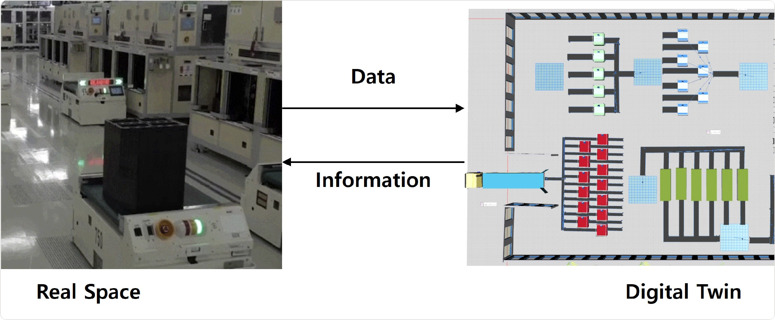
반도체 제조 긴급 로트 스케줄링
배경
🏭 제조 환경
수백 공정 · 이종 장비 결합 — 복잡한 비정상적 시스템
6개 순차 공정(A–F) 임계 단계 이종 장비
⚡ 긴급 로트
전체의 ~7.7%지만 납기·품질 위반 시 cascading 영향
🤖 기존 DRL의 한계
학습은 되지만 실행마다 결과가 달라짐 단일 실행으로는 신뢰성 검증 불가
CT > 3,500s → 납기 위반 + 수율 손실
1 / 18

Slide 4
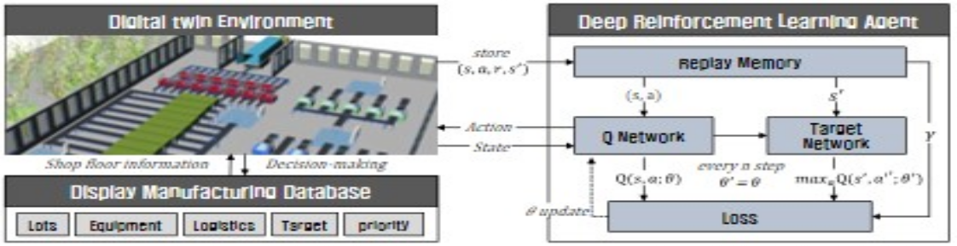
PURE DRL 접근법
강화학습 × 디지털 트윈
📌 핵심 개념
에이전트가 환경(Digital Twin)과 상호작용하며 누적 보상을 최대화하는 정책(π)을 학습
상태 S_{t}: 21차원 행동 A_{t}: 10개 보상 R_{t}: CT 기반
🧠 Rainbow DQN 구성
은닉층: [1024, 512, 256]
Dueling + Double DQN + PER Bellman 방정식으로 Q-값 업데이트 훈련 80 에피소드 · 평가 20 에피소드
⚠ Pure DRL의 문제
동일 설정 5회 실행 시 3회 실패(60%) 시뮬레이터 수준 비결정성이 학습 궤적을 발산
→ 거버넌스 레이어 없이는 신뢰성 보장 불가
1 / 18

Slide 5
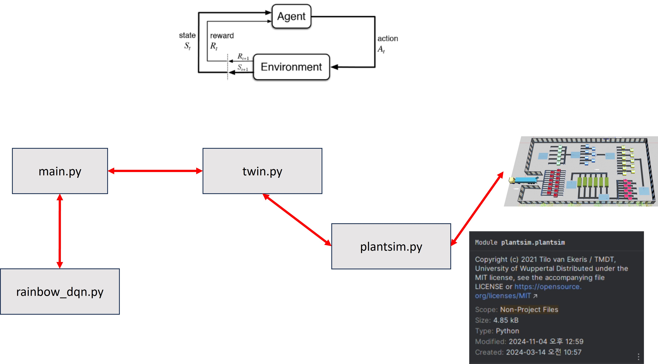
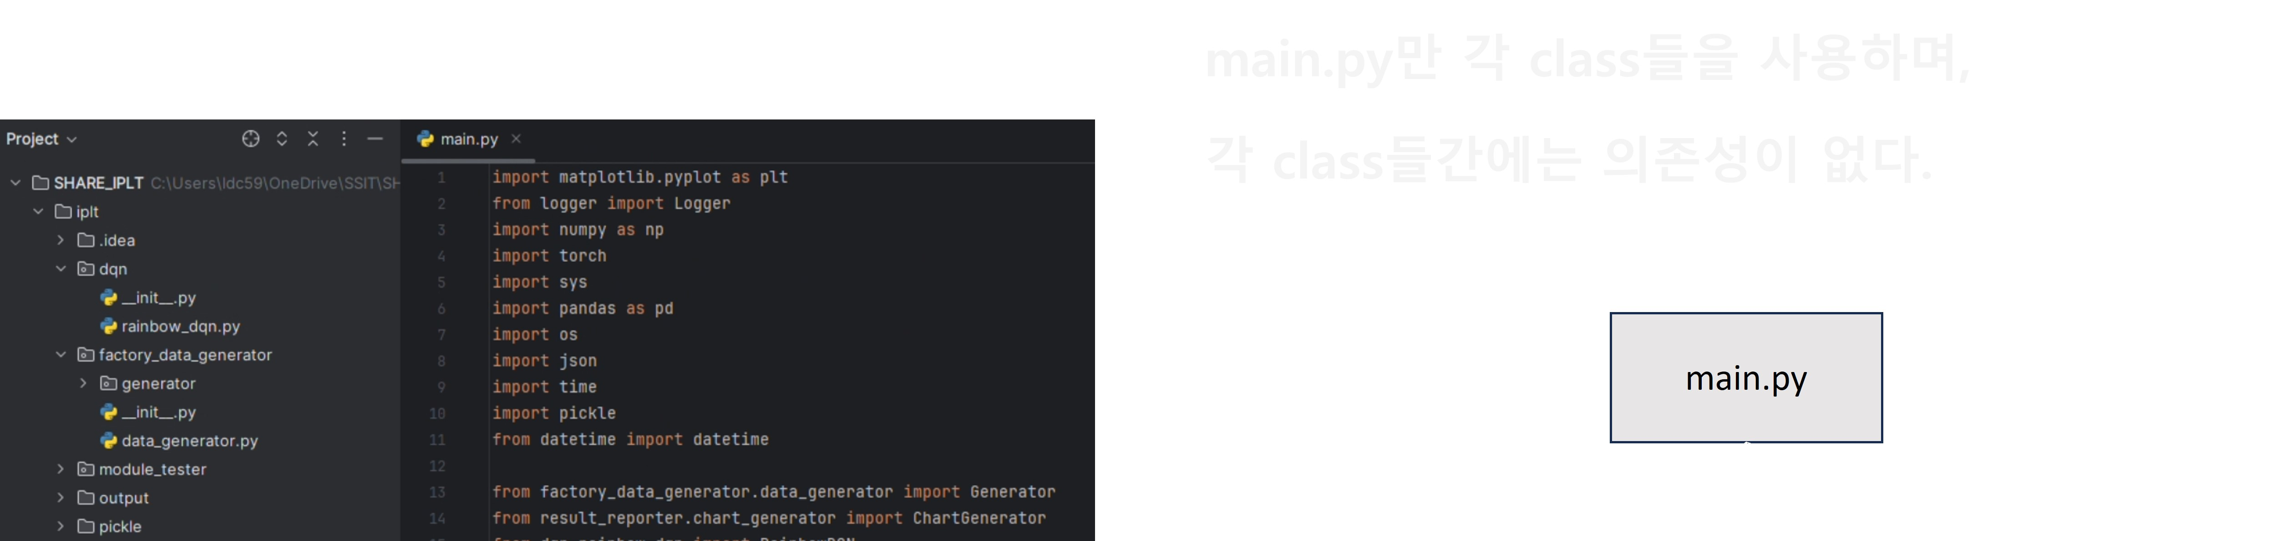
디지털 트윈 연계 Python 아키텍처
구현 구조
📁 모듈별 역할
진입점 · 에피소드 루프 제어 · 각 클래스 orchestrate
main.py
rainbow_dqn.py DRL 에이전트 · Q-Network 학습
twin.py 환경 인터페이스 · 상태/보상 계산
plantsim.py Siemens Plant Simulation COM API 래퍼
data_generator.py 실험 데이터 생성 · 시드 관리
🔑 설계 원칙
각 클래스 간 의존성 최소화 main.py → 단방향 orchestration
plantsim.py ↔ DT 실시간 COM 통신
LLM-HRL 확장 포인트
기존 구조에 llm_agent.py(L2) · safety_agent.py(L1) 추가
→ twin.py 인터페이스 변경 최소화
→ main.py에서 두 에이전트 추가 호출만으로 구현
1 / 18

Slide 6
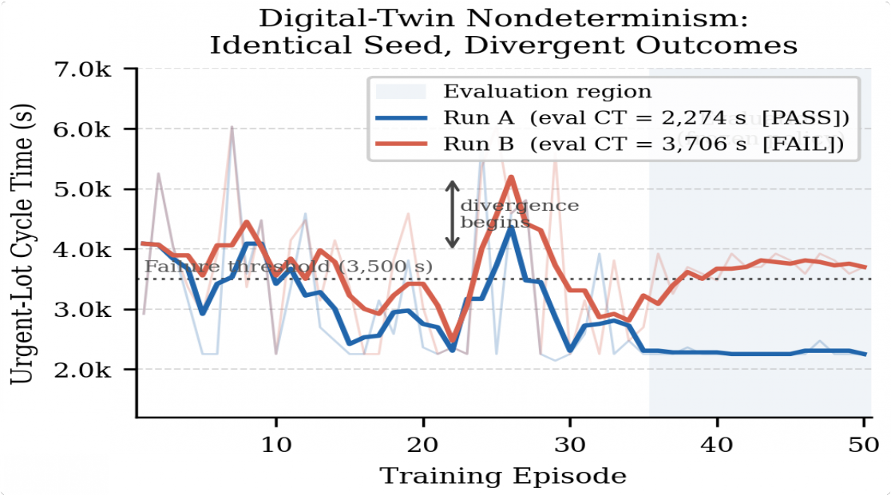
동일 설정, 다른 결과 DRL의 비결정적 실패
핵심 문제
완전히 동일한 시드·설정으로 5회 실행 시 3회 실패(CT > 3,500s), 2회만 성공
Fault → Error → Failure 연쇄
FAULT
시뮬레이터 수준 비결정성
ERROR
긴급 로트 과소 우선화
FAILURE
CT > 3,500s
납기 위반
→
→
LLM 거버넌스 = F→E→F 연쇄를 차단하는 Fault-Tolerance 메커니즘
동일 설정 2회 실행 — 초반 궤적 유사 후 발산 CT ≈ 2,274s (성공) vs CT ≈ 3,706s (실패)
1 / 18

Slide 7
LLM 거버넌스를 Fault-Tolerance 메커니즘으로
연구 제안
💡 핵심 아이디어
LLM이 매 에피소드 KPI를 분석하고 행동 제약 룰을 동적 생성
→ DRL이 비결정성에 흔들리지 않도록 학습 궤적 안내
🔑 핵심 특성
로컬 LLM — 외부 API 불필요 (Mistral-7B) 저빈도 개입 — 에피소드 단위 (~2–4회/step) 해석 가능 — 자연어 근거 포함 룰
감사 추적 — 모든 결정 기록 보존
L2 LLM 전략 에이전트
KPI 분석 → 룰 생성 (Mistral-7B, 로컬)
에피소드 단위
L1 안전 에이전트
룰 해석 → 행동 마스크 생성 · 룰 새니타이저
스텝 단위
L0 DRL 에이전트 (Rainbow DQN)
허용 행동 집합 내 최적 행동 선택
스텝 단위
디지털 트윈 — Siemens Tecnomatix Plant Simulation
1 / 18

Slide 8
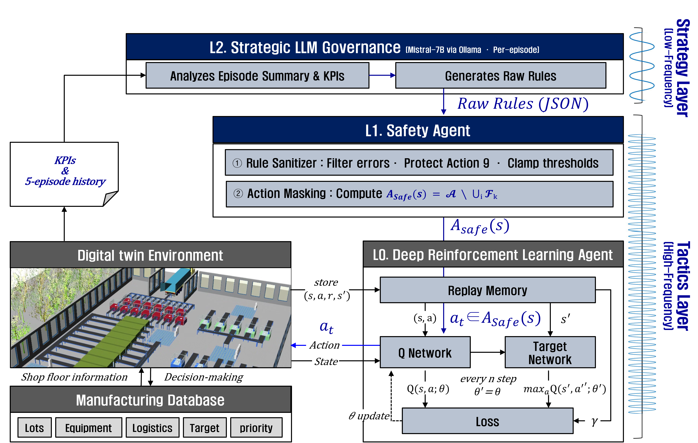
3계층 LLM-HRL 프레임워크
시스템 아키텍처
1 / 18

Slide 9
룰 새니타이저 — LLM 오류 자동 수정
L2 — LLM 전략 에이전트
에피소드마다 KPI를 분석하고 행동 룰을 생성
입력 KPI
608개 중 14.5%는 오류 포함 → 집행 전 자동 수정
긴급 로트 CT
생산 달성률
IPLT 초과 로트
척도 혼동 오류
9%
생성 룰 형식 (JSON)
역전 논리 오류
6.7%
{"metric": "urgent_lot_count", "operator": ">", "threshold": 2,
"forbidden_actions": [0,1,2,3,4,5,6,7,8], "rationale": "긴급 로트 >2 시 비우선 행동 금지"}
행동 억제 오류
2.6%
총 608개 룰 생성
새니타이저 통과 후 잔여 오류율
0%
1 / 18

Slide 10
L1 + L0 — 안전 에이전트 & DRL
L1: 액션 마스킹
L0: Rainbow DQN
안전 행동 집합 수식
제약된 행동 선택 수식
𝒜_{safe}(s) = 𝒜 ∖ ⋃_{k} F_{k}
a* = argmax_{a∈𝒜safe} Q(s,a;θ)
활성화된 모든 룰의 금지 행동을 전체 집합에서 제거
허용 집합 내에서만 Q-값 최대화 행동 선택
스텝별 처리 흐름
Rainbow DQN 구성
은닉층: [1024, 512, 256]
Dueling + Double DQN PER (우선순위 경험 재현)
훈련 80 에피소드 / 평가 20 에피소드
상태 수신 → 룰 평가 → 마스크 생성
→ L0에 허용 행동 집합 전달
→ 실시간 개입 비율 ~2–4%

Slide 11
반도체 제조 디지털 트윈 + 비교 실험
실험 설정
🏗 디지털 트윈
Siemens Tecnomatix Plant Simulation 6개 순차 공정 (A–F)
임계 단계 이종 장비
🔬 비교 조건
🔑 신뢰성 프로토콜
Pure DRL
Rainbow DQN 단독 (L1/L2 없음)
디지털 트윈은 내부적으로 비결정적이므로
단일 시드로는 결과 재현 불가
21차원 상태 벡터
10개 행동 (우선순위 레벨)
LLM-HRL (제안)
3계층 프레임워크 전체
N = 5 독립 시드로 각 조건 실행 실패율 · 분산을 분포로 보고
통계 검증:
이항 검정 (단측, H₀: ρ=0.60)
📊 평가 지표
실패 지표: CT_{i} > 3,500s 실패율: ρ̂ = Σ F_{i} / N 보조: 생산 달성률 (TMR)
🌀 희소성 스윕
4 lots (1.6%)
저희소
12 lots (4.7%)
중희소
20 lots (7.7%)
주요
보상 함수는 양 조건 동일 — 거버넌스 효과만 순수 측정

Slide 12
핵심 결과
LLM 거버넌스가
실패 꼬리를 완전 제거
신뢰성 비교 (긴급 로트 20개, N=5)
조건 실패율
Pure DRL 60%
LLM-HRL 0%
생산 달성률(TMR) 양 조건 동일 (p > 0.05)
→ 처리량 손실 없이 신뢰성만 향상
CT 평균
CT 표준편차
최악
60%
Pure DRL 실패율
(5회 중 3회 실패)
0%
LLM-HRL 실패율
(5회 모두 성공)
3,819s
914s
4,554s
→
3,071s
248s
3,309s
이항 검정 p = 0.010 · CT 개선 −19.6% · 분산 감소 73%

Slide 13
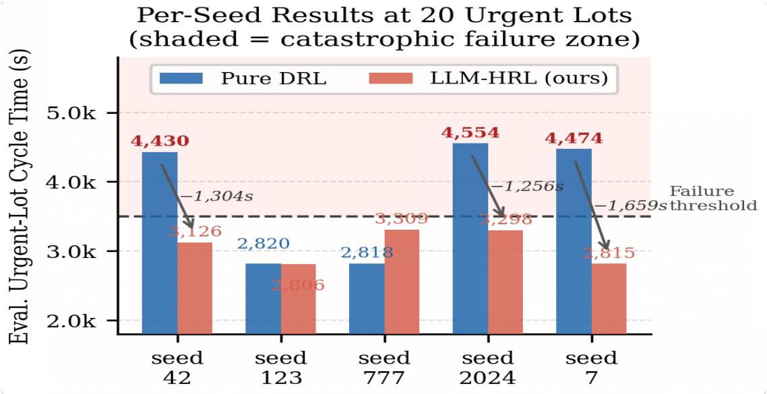
시드별 사이클 타임 — 실패 방지 시각화
실험 결과 상세
📌 주요 관찰
Pure DRL: 시드 42, 2024, 7에서 실패 (CT > 4,400s)
LLM-HRL: 모든 시드에서 임계값 이하
DRL 성공 시드: 거버넌스가 성능 유지 (추가 손실 없음) DRL 실패 시드: CT 2,800–3,300s로 교정
핵심 해석
거버넌스 = 성능 최적화기가 아닌 실패 방지 메커니즘
DRL이 이미 잘 수렴한 시드에서는 추가 개입 없이 그대로 유지
가로축: 5개 독립 시드 · 세로축: 평가 CT(s) · 빨간 음영: CT > 3,500s 실패 구역

Slide 14
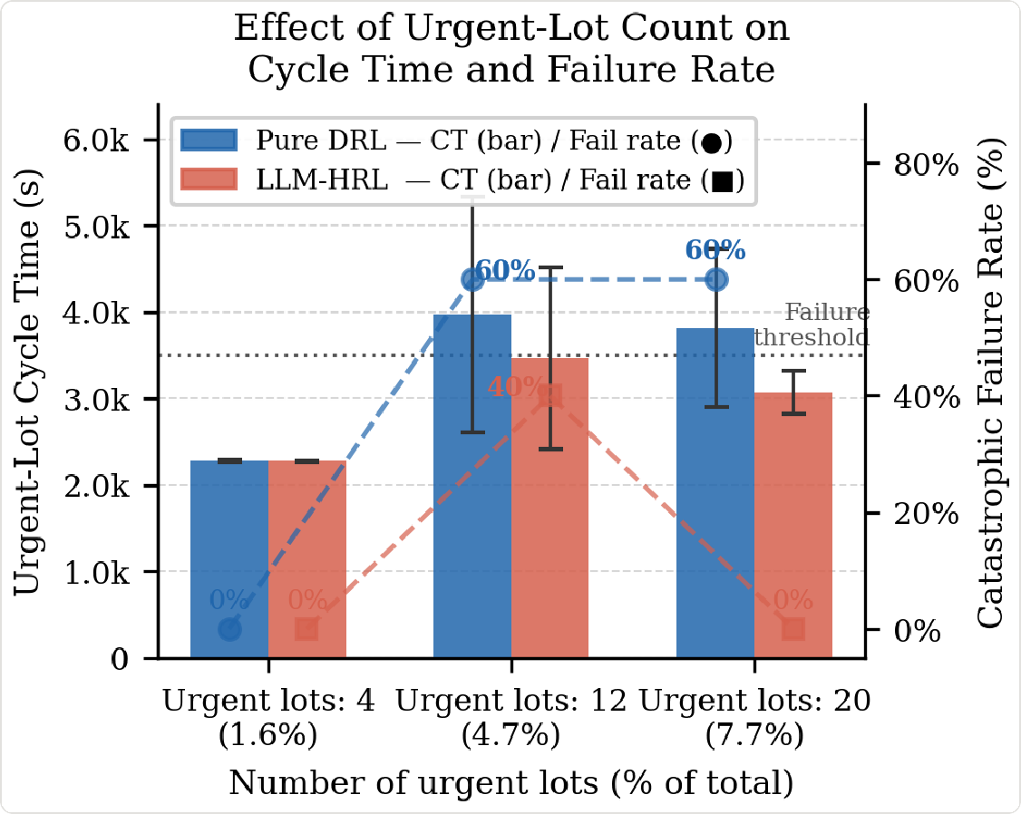
긴급 로트 수에 따른 거버넌스 효과
희소성 스윕
4개 (1.6%)
병목 경쟁 부족 — 거버넌스 추가 가치 없음
DRL 0%
HRL 0%
12개 (4.7%)
DRL 불안정 시작 — 거버넌스 부분 개선
DRL 60%
HRL 40%
20개 (7.7%) ← 주요
대비 최대 — 거버넌스가 실패를 완전 제거
DRL 60%
HRL 0%

Slide 15
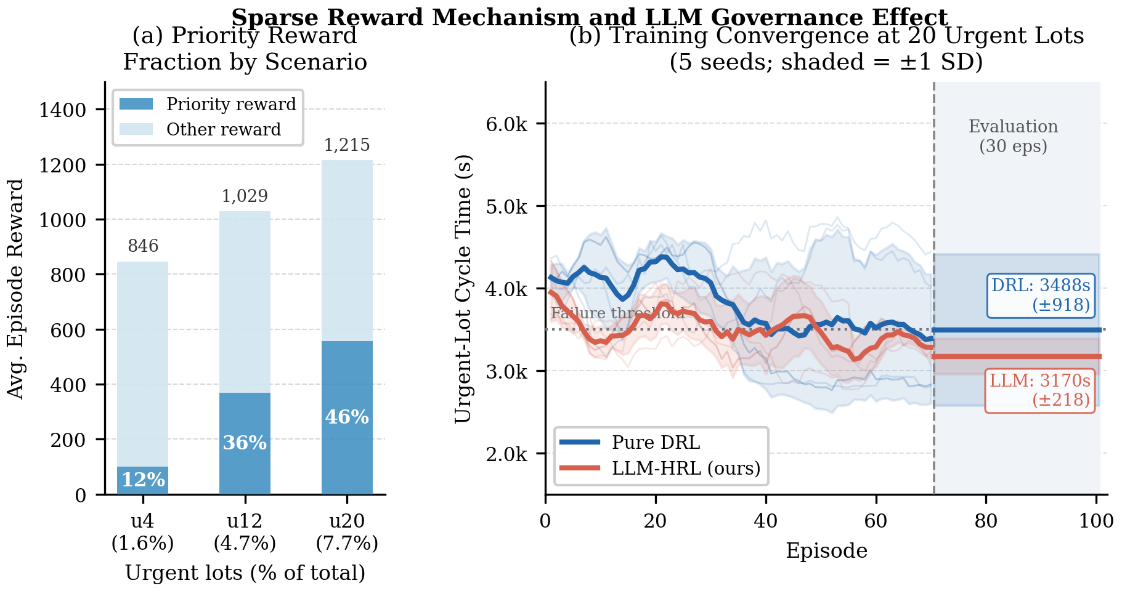
적은 개입으로 큰 효과 — 훈련 수렴 안정화
메커니즘 분석
🎓 Teacher 효과
훈련 중 긴급 로트 존재 시 Action 9(우선화)를 단 몇 번만 강 제해도 에이전트가 올바른 정책을 학습 → 이후 스스로 유지
📉 그래프 해석
Pure DRL: 에피소드 증가에도 분산 유지 일부 시드 끝까지 수렴 실패
LLM-HRL: 분산 빠르게 감소 모든 시드가 낮은 CT로 수렴
핵심 결론
평가 시 룰 발동 비율 ＜2% 거버넌스 = 런타임 필터가 아닌 훈련 궤적 교정자
가로축: 훈련 에피소드 · 세로축: 평가 CT(s) · 음영: ±1 SD 빨간선: Pure DRL (분산 유지) · 초록선: LLM-HRL (분산 수렴)

Slide 16
3가지 기여 & 한계
결론
①
DRL 비신뢰성 실증 분석
동일 설정 60% 실패율 — 분산이 시뮬레이터 수준 비결정성에서 비롯됨을 실증
⚠ 한계 & 향후 연구
N=5 시드 — 검증력 제한 (향후 N=10 확장)
단일 공장 모델
(다른 반도체 라인 일반화)
LLM 추론 지연 (실시간 배포 최적화)
②
LLM 거버넌스 = Fault-Tolerance Laprie 분류 체계 적용 — F→E→F 연쇄 차단 실패율 60% → 0%, p = 0.010 (통계적 유의)
실제 반도체 공장 DT 연계 검증
③
로컬 LLM 룰 생성 실무 교훈 14.5% 오류율 (척도·역전·억제) 새니타이저로 잔여 오류 0%로 교정
신뢰할 수 없는 DRL 스케줄러를 신뢰 가능하게 만드는 방법을 제시

Slide 17
디지털 트윈 랩 연계 로드맵
향후 연구
단기
N=10 실험 확장
중기
다중 공정 DT 확장
장기
실시간 DT 연계 배포
현재 N=5 → N=10으로 확장 CT t-test p < 0.05 달성 목표 통계적 검증력(power) 강화 실험 데이터 안정성 재확인
현재 6공정 → 실제 반도체 라인 다품종 긴급 로트 동시 처리 LLM 룰 생성 다변화 검증
타 공정 일반화 가능성 확인
오프라인 DT → 실시간 DT 연동 LLM 추론 지연 최적화
산업 인증 (IEC 61508) 대응 졸업 논문 연계 심화 연구

Slide 18
감사합니다
Questions & Discussion
HICSS-60
60%
→ 0% 실패율
73% p=.01
분산 감소 통계적 유의성

